Slide 1
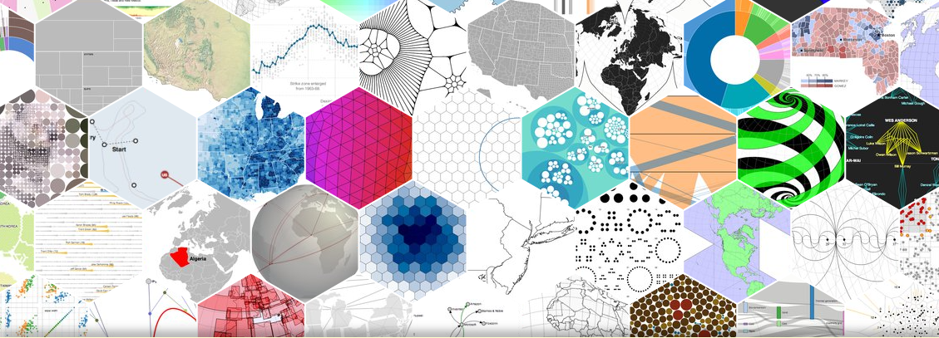
大数据可视化图表开发心得

Slide 2
目录/Contents
开发图表的原理
常见图表库的分析与选型
DMP图表开发模式
自己开发一个图表思路

Slide 3
第一部分
开发图表原理
1
1.1 svg 和 canvas 如何实现基本图形
PART 01
1.2 svg 和 canvas 的优劣
1.3 svg 和 canvas 的适用场景

Slide 4
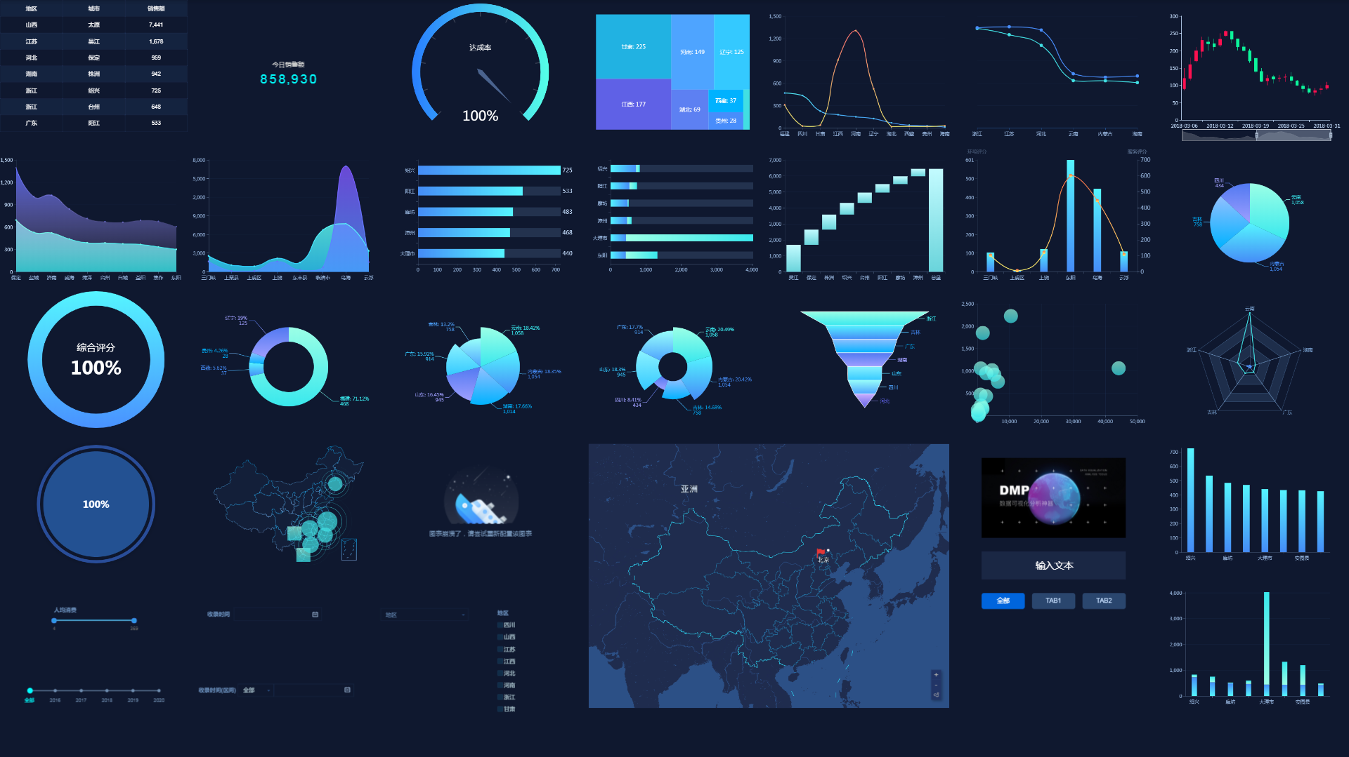
Dmp组件一览

Slide 5
实现图表的三要素
绘制基本形状元素，将数据表现为点、线、面等基本元素
为形状元素添加样式，如线宽、填充颜色等
响应并反馈用户交互，如tool-tip、联动、动画等

Slide 6

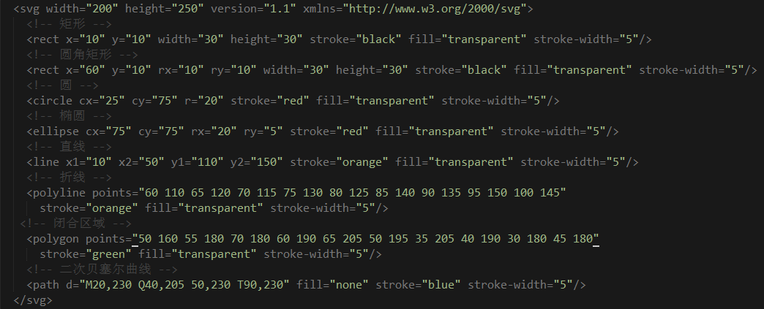
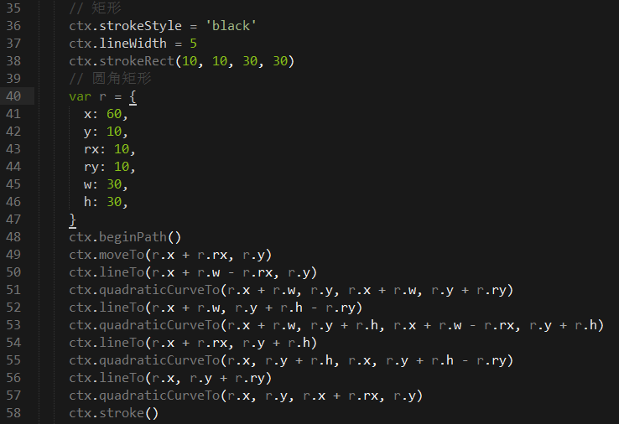
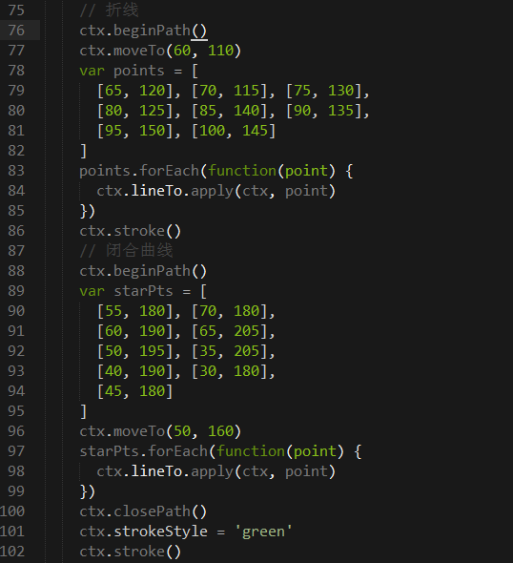
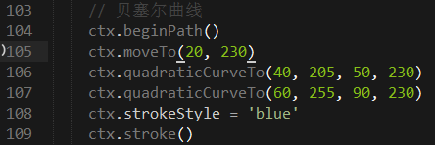
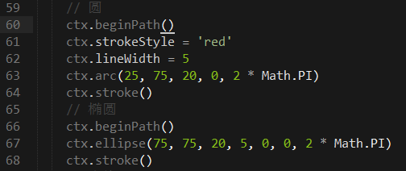
1.1 svg 和 canvas 如何实现基本图形

Slide 7
1.2 Canvas 和 Svg 优劣对比
Canvs | Svg
基于像素的(动态png) | 基于形状的
单个html元素 | 多种多样的形状dom元素
只能通过script修改 | script和css都可以修改
事件模型和用户交互需要使用像素(x, y) | 事件模型和用户交互抽象到元素(rect, path)
绘图面积小或者对象大于10k时性也能很好 | 绘图面积很大或者对象小于10k的时候性能很好

Slide 8
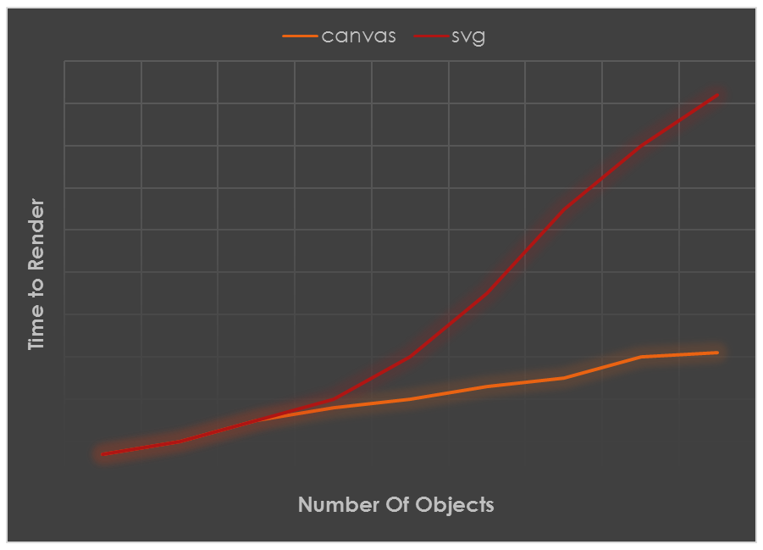
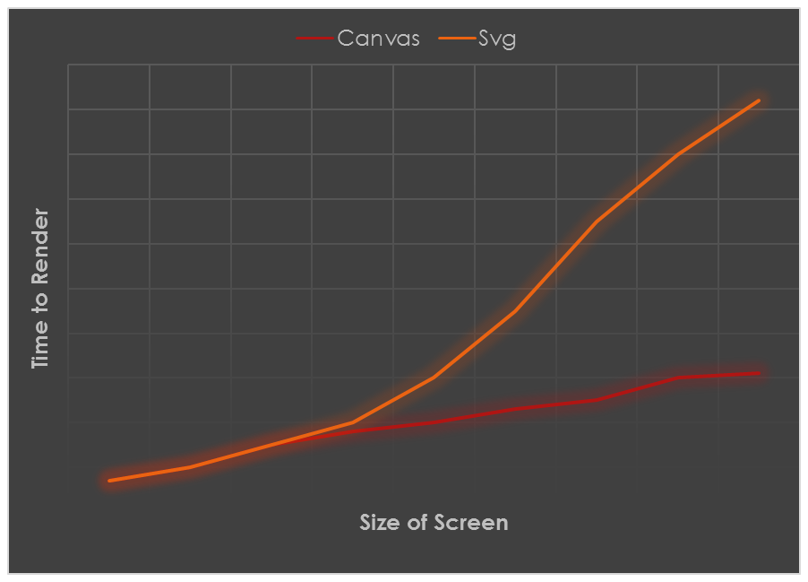
Canvas svg性能比较
画布尺寸曲线
绘制对象数量曲线
尺寸越大， svg的性能比cavas 表现优秀
绘制数量越多， canvas的性能svg表现优秀

Slide 9
1.3 svg 和 canvas应用场景
屏幕跟踪
数据量大且复杂场景
交互式图表
静态图像
<Canvas>
<Svg>
视屏处理
网页广告
高保真文档(类似pdf)
简单2D游戏
DMP

Slide 10
第二部分
常用图标库的分析与选择
2
常见图表库对比
PART 02
选择一个图表库的参考流程

Slide 11
2.1 常见图表库对比
其中比较优秀的是hightcharts、echarts、plotly.js
 | hightcharts | echarts | plotly.js | chartjs | nvd3 | C3.js | chartist
类型 | svg | canvas/svg | svg | canvas | svg | svg | svg
绘图依赖 | -- | zrender | -- | -- | D3 | D3 | --
支持个数 | 38 | 18 | 13 | 9 | 8 | 11 | 8
Minified大小 | 187k | 651k | 2.23M | 154k | 248k | 183k | 40k
支持移动设备 | O | O | △ | X | O | X | X
接口难度 | 一般 | 一般 | 难 | 一般 | 难 | 一般 | 难
文档质量 | 高 | 中上 | 差 | 差 | 差 | 高 | 难
github stars | 7565 | 27561 | 8195 | 36647 | 6491 | 7683 | 10691
三方依赖数 | 151 | 139 | 15 | 276 | 34 | 73 | 46

Slide 12
2.2 选择一个图表库的参考流程
需求是什么样的?
DMP实际上这三个条件都要满足，
我们最终选择了使用了canvas的echarts，
虽然svg在缩放有天然优势，但是如果在缩放之后canvas重新绘制，能达到更加精细的效果
是否需要复杂的UI/UX定制化
是否需要支持频繁缩放和响应式渲染?
否
bdp: 使用的是highcharts
datav: 内部开发的svg
是
是
否
SVG
是否需要支持大数据量和实时渲染?
CANVAS
否
是

Slide 13
第三部分
DMP开发图表模式
3
3.1 react封装图表原理
PART 03
3.2 Dmp图表组件结构原理

Slide 14
3.1 如何用react封装echarts图表
React 组件实例有生命周期：挂载(mounting)、更新(updating)、销毁(unmounting)
向组件传入必要的props属性：数据、样式、事件回调处理函数
当挂载结束函数触发时，初始化一个echarts图表实例
当props改变 或者 state改变的时候，进行必要的图表实例更新
当组件销毁的时候，也同时销毁组件实例

Slide 15
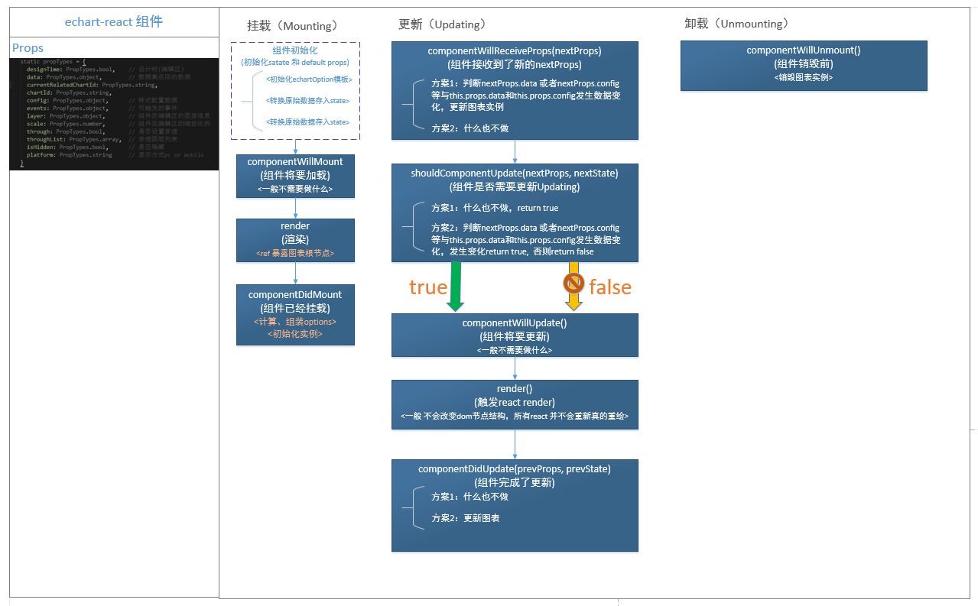
3.2 Dmp图表组件结构原理

Slide 16
第四部分
自己开发一个图表思路
4
4.1为什么和什么情况下要实现自定义图表
PART 04
4.2实现自定图表的途径
4.3canvas图表示例

Slide 17
4.1 为什么和什么情况下要实现自定义图表
需要支持大数据量渲染，对性能有很高的要求
需要实现特定的交互
现有图表不能满足需求

Slide 18
4.2 实现自定图表的途径
自己封装svg, canvas到绘制基本元素的api，适合小型定制化，但是高效的场景
使用D3等库，实现复杂定制化的图表

Slide 19
一般图表的渲染流程
连续绘制时候的一般体验
触发render
fps | 体验
>= 60 (1000/60 = 16.7ms) | 流畅极了
>= 30 (1000/30 = 33.3ms) | 绝对够用
>= 20 (1000/20 = 50ms) | 一般般，可以接受
>= 10 (100ms) | 忍着
< 10 (100ms 以上) | 卡
遍历data, 统计, 组装成图表需要的数据结构
用户交互
Chart render
(遍历数据，绑定事件，动画等)
部分

Slide 20
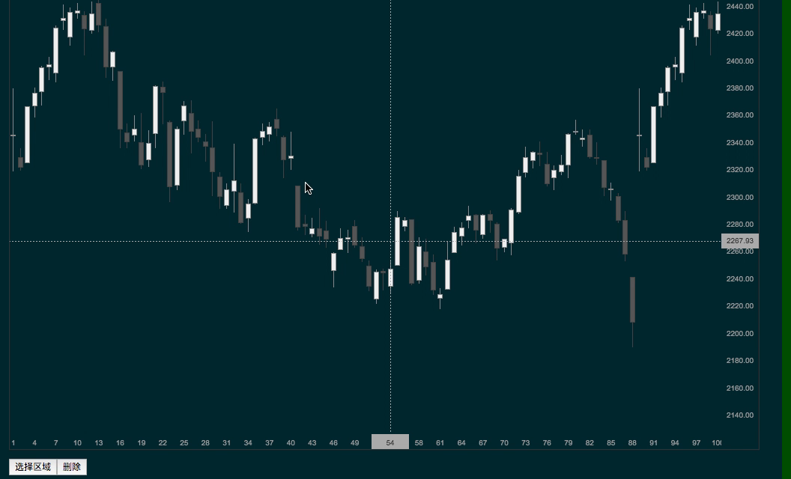
4.3 Canvas图表开发示例，K线编辑器
功能需求包含：
1.在时间-价格坐标中绘制K线数据；2.可拖拽K先区域；3.可拖拽x轴、y轴缩放；4.点选一根k线然后编辑(插入，删除，修改)；5.可以选择一个区间进行编辑(插入，删除，修改)
性能与echarts k线图对比：1ms vs 50ms

Slide 21
dom 结构
设计为三个canvas：1.主绘图区canvas，2.x轴canvas，3.y轴canvas
y轴绘图区与主绘图区宽度一致，样式保持对齐；y轴绘图区与主绘图区高度一致，样式保持对齐
三个canvs 与 外层div, 绑定必要的交互实践

Slide 22
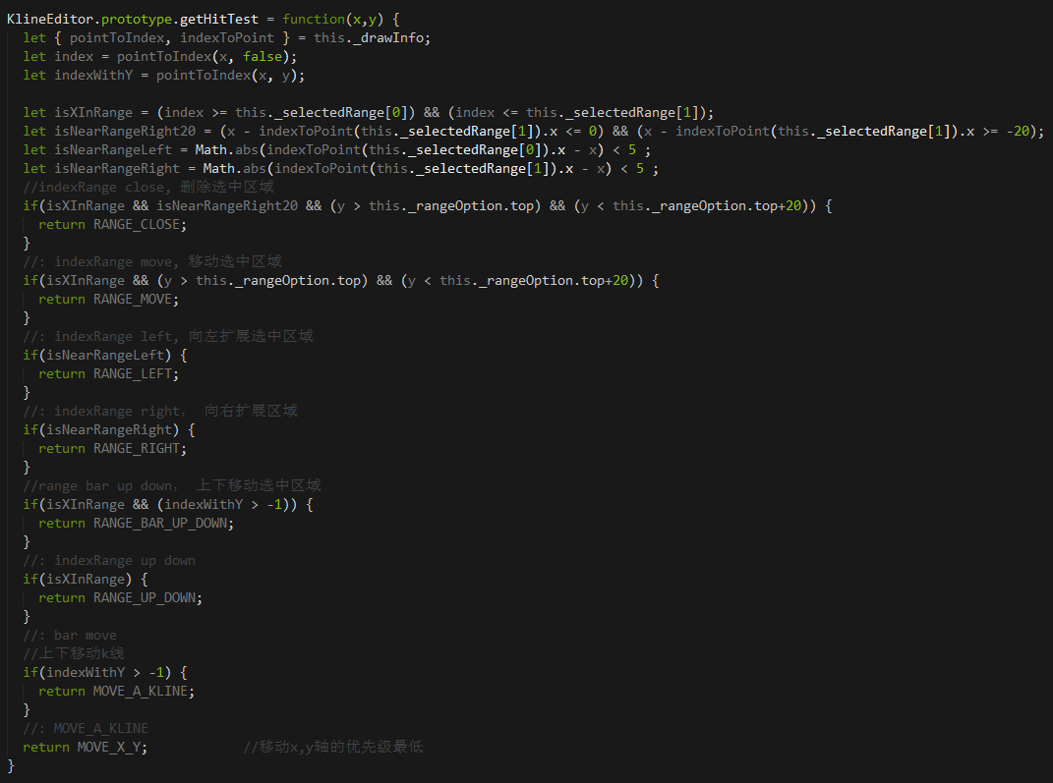
关键函数封装
painter.drawKline
getHitTest
实现主绘图区的K线数据绘制
实现用户交互的图层功能优先级

Slide 23
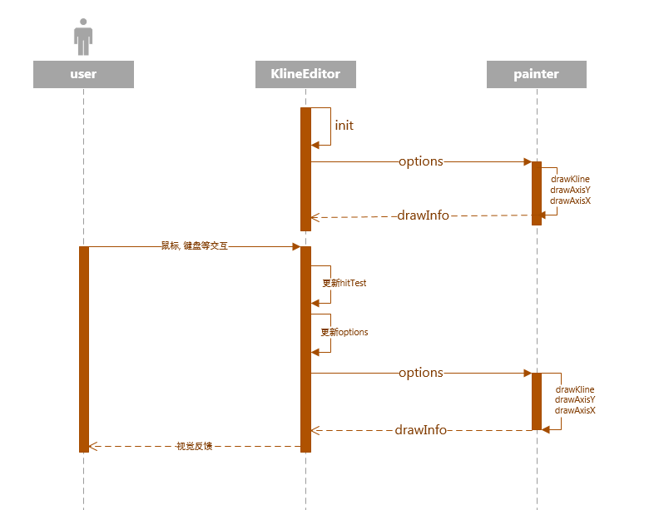
响应用户调用逻辑图

Slide 24
交互逻辑
HitTest
render
painter
User Input
+
graphData

Slide 25
优化渲染经验
减少不必要的从零开始绘制
如果是svg, 最优交互是只更新需要更新的渲染部分
减少Array.forEach等的使用, 特别是还嵌套，尽量使用for + break 来合并多个forEach
最好不要为每个数据点添加一个func.bind事件，减少内存消耗，而应该所有的数据点的一类事件只使用一个函数，通过函数参数来区分数据点
TODO

Slide 26
谢谢观看!

